Slide 1
Cálculo de la Eficiencia Empírica
Elvira Castillo Fernández
David Gil Bautista
José Luis Izquierdo Mañas
Freddy A. Jaramillo López
Alejandro Jerónimo Fuentes
Gregorio Vidoy Fajardo

Slide 2
Contenido:
Comparativa algoritmos de ordenación:
    Familias cuadráticas.
    Familias n · log(n).
    Ambas familias
Comparativa entre la familia cúbica y exponencial (Floyd vs Hanoi) .
Conclusiones finales

Slide 3
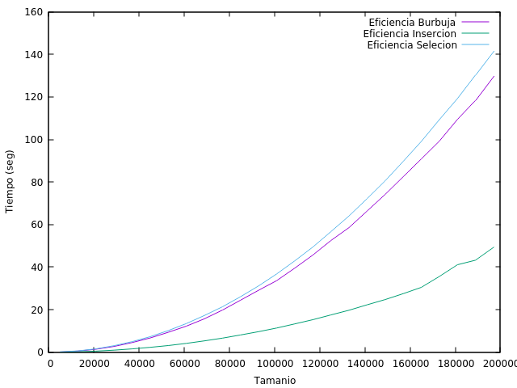
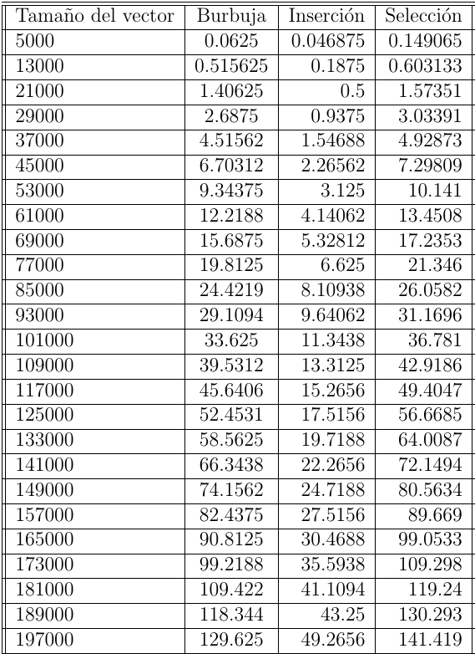
Algoritmos de Ordenación: Familias Cuadráticas.
Gráfica:
Tabla:
Todos pertenecen a la familia de funciones cuadráticas.
El que mejor comportamiento tiene es el algoritmo de inserción, porque para una misma
entrada de datos realiza un menor número de intercambios.

Slide 4
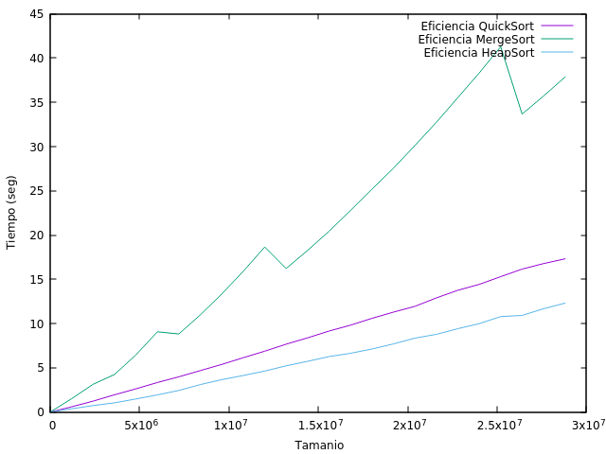
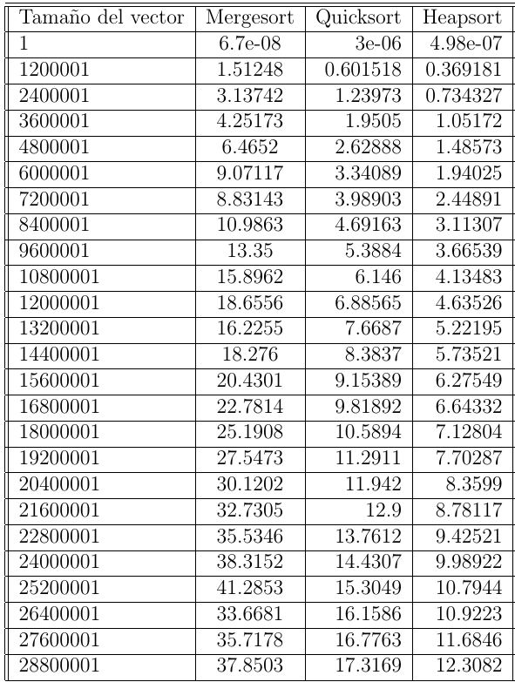
Algoritmos de Ordenación: Familias n·log(n).
Gráfica:
Tabla:
El que mejor comportamiento tiene es el Heapsort ya que en su peor caso es n·log(n).
En el Quicksort en su peor caso se obtienen tiempos cuadráticos, aunque en tiempo medio actúa como un algoritmo de familia n · log(n).
El Mergesort tiene una gráfica con “dientes de sierra” porque a partir de un cierto umbral (para tamaños iguales a 100), no profundiza más en la recursividad y lanza un algoritmo cuadrático (inserción) para ordenar .

Slide 5
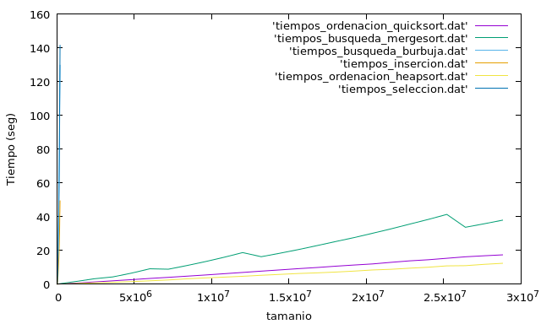
Algoritmos de Ordenación. Ambas Familias
Gráfica:
Las familias cuadráticas son prácticamente despreciables en la gráfica porque para tamaños de 200.000 elementos podrían llegar a montarse en más de 2 minutos de cómputo mientras que el peor de los algoritmos de ordenación de la familia n·log(n) con 30 millones de elementos no llegaba a los 40 segundos.

Slide 6
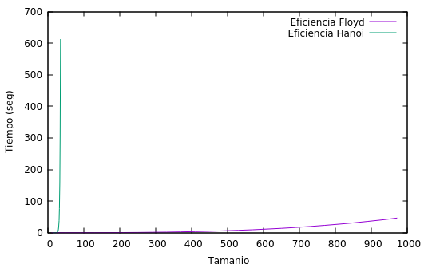
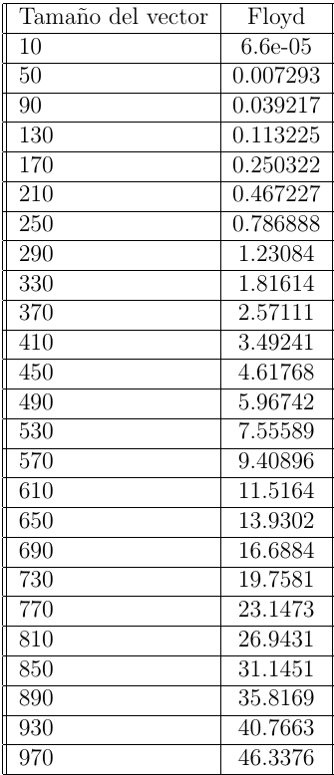
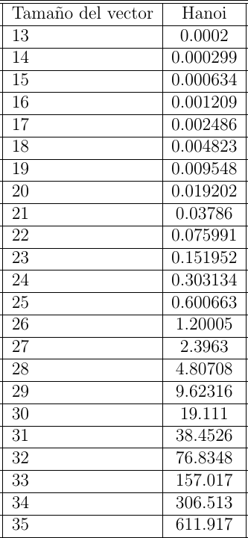
Comparativa entre la familia cúbica y exponencial
Gráfica:
Tabla Floyd
Tabla Hanoi
Floyd pertenece a la familia de las cúbicas
Hanoi pertenece a la familia de las 2 elevado a n (exponenciales)
Se puede apreciar la diferencia bastante notable entre ambas familias: ¡¡¡Hanoi tarda 10 minutos en ejecutarse con tamaños de 35 elementos!!!

Slide 7
Conclusiones finales:
Poner una gráfica con la comparativa de todas las familias seria contraproducente debido a la diversidad tan grande de datos que hay entre unas familias y otras.
Imagínense Hanoi contra el heapsort, donde este último tarda 30 segundos con entradas de 30 millones de datos, mientras que Hanoi tardaría 10 minutos con tan solo entradas de 35 datos. La gráfica de Hanoi apenas sería visible...

